Slide 1

“
深报APP开发规划

Slide 2



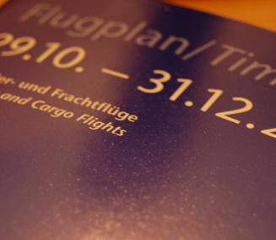



目录
现状
费用
规划
?
问题
团队

Slide 3




项目现状
基础业务
IOS与安卓
公有云环境

Slide 4
应用现状
3.部署
1. 后台
集中式部署：仅能横向扩展，扩展成本高。无法适应全国性业务扩张。
应用公网化：未在联通内部署，无法实现全部免流
部署及运维权限无，无法支持版本迭代部署及系统维护支撑。
集中式架构,无法低成本支撑业务发展
单点部署，无备份及负载方案
其他项目后台复用，无效代码较多
短信及内容接口无权限，无法支持新需求开发
代码复用率5%，无法支持业务需求
2. APP
4. 运营
适配版本仅限华为、苹果部分机型
开发账号无权限,无法支持新需求开发
代码框架可复用，但仅15%，新需求对将对整体改造近70%，
其他项目改造而来，非本项目代码占5%
应用发布权限无，无法支持新版本发布
各栏目固化，无法进行栏目运营管理
用户数据无，无法进行业务运营管理

Slide 5

开发规划

Slide 6
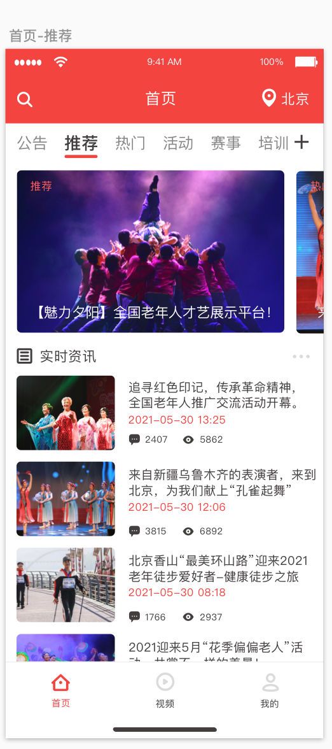
APP规划
界面风格以简洁大方
适应阳光老年生活的主题
栏目名称可在后台更改，
各入口位置可前后调整，
应用主要以图文及视频为主，文字大小可调，方便老年人使用习惯。
内容排序按栏目活跃度及节目播放量
、内容发布时间先后顺序，结合智能
推荐算法，为用户进行精准内容展示
预留广告位，方便后期多类型业务扩张。
突出展示老年人生活、活动为主体，弱化协会概念，
增加首页入口，默认展示富文本内容
2 / 43

Slide 7
APP功能详细设计
一级功能项 |  | 二级功能项
开机启动页 |  | 开机启动页
新手引导 |  | 首次进入App引导页
框架 |  | 整体架构设计、网络请求、图片加载
登录 | 登录 | 显示APP名称，ICON
 |  | 输入手机号+验证码
 |  | 输入用户名+密码
 | 注册 | 用户协议同意确认（两个用户协议）
 |  | 输入手机号（发送验证码、获取手机验证码）
 |  | 新密码设置（增加提示与判断——请输入6到16位长度字符）
 |  | 实名认证 — 跳转“我的”=实名认证
 | 忘记密码 | 输入手机号（发送验证码、获取手机验证码）
 |  | 输入新密码，再次输入新密码（增加提示与判断——请输入6到16位长度字符）
首页 | 定位 | 接入百度地图定位
 | 搜索 | 输入关键字搜索
 |  | 搜索结果列表
 | 广告位 | 广告推广
 | 频道标签 | 公告
 |  | 推荐
 |  | 活动
 |  | 赛事
 |  | 培训
视频 | 导航栏 | 标签栏
 |  | 添加/删除频道
 |  | 上传视频
 | 搜索 | 输入关键字搜索
 |  | 搜索结果列表
 | 视频列表 | 视频播放器
 |  | 点赞
 |  | 评论
 |  | 分享
 |  | 收藏
 |  | 转发
我的 | 我的头像 | 我的头像
 | 用户名 | 用户名
 | 头衔 | 头衔
 | 我的协会 | 签到
 |  | 用户信息
 |  | 头衔
 |  | 协会之星
 | 排行榜 | 组员贡献排行
 | 实名认证 | 实名认证
 | 成为通讯员 | 成为通讯员
 | 我的协会 | 我的协会
 | 发布的视频 | 发布的视频
 | 我的浏览 | 我的浏览
 | 我的收藏 | 我的收藏
 | 消息中心 | 消息中心
 | 系统设置 | 系统设置

Slide 8
管理后台功能详细设计
一级功能项 | 二级功能项
LOGO | LOGO设计
登录页 | 输入用户名；输入密码；记住用户名；登录按钮
注册登录 | 注册登录管理
用户管理 | 用户搜索
 | 用户编辑
 | 权限管理
 | 用户统计
频道管理 | 频道搜索
 | 添加删除
广告管理 | 广告发布
 | 广告管理
图文管理 | 图文搜索
 | 添加删除
 | 图文上传
 | 图文统计
视频管理 | 视频搜索
 | 视频管理
 | 视频上传
 | 视频统计
协会管理 | 成员搜索
 | 成员管理
 | 排行管理
 | 认证管理
第三方服务集成 | 短信服务
 | 腾讯云点播服务
 | 用户认证服务
2 / 43

Slide 9

核心成员

Slide 10

方案及费用

Slide 11
方案设计
方案1
后台集中式部署
优点：架构简单，开发周期短，费用低
缺点：只能横向扩展，扩展费用高。只能支撑服务部署地区域的业务。无法有效支撑跨区域及用户业务应用
2 / 43

Slide 12
方案设计
方案2
服务集中式架构，业务分布式架构。业务前置，部分内容服务前置，主要内容服务及运营管理后置部署。
优点：可支持中短期业务发展扩展。具备后端服务横向扩容，纵向业务扩展能力。
缺点：可支持支撑跨区域业务应用，但用户达到一定规模后，扩容成本高。内容服务访问较慢。技术维护要求中等，但后期维护成本高
2 / 43

Slide 13
方案设计
方案3
分布式架构，业务及服务横向纵向均可平滑扩容。业务及服务可弹性配置，
优点：适合全国性业务开展，可根据本地业务发展情况平滑扩容。降低业务综合成本。
缺点：开发设计复杂，去需全面考虑业务架构，一次开发费用高，维护技术要求高，综合维护成本较低。
2 / 43

Slide 14

疑问?
!

Slide 15

需确认问题
新开发版本是否在原发布管道发布？
原发版本布管理账号是否掌控（Apple stroe&华为store）？
Apple开发者证书是否掌控？
分享及转发管理账号是否掌控？
短信服务器对接联通？
2 / 43

